Slide 1
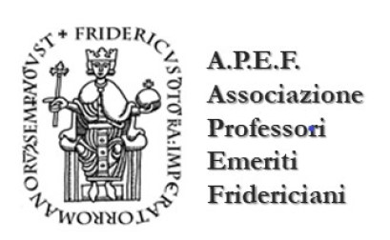
La Valutazione delle delle Politiche Pubbliche e della Regolazione Conclusioni
Prof. Luigi Fusco Girard, Emerito della Università di Napoli Federico II

Slide 2
1 Rilevanza ed attualità della tematica per la necessaria semplificazione normativa, per la "europeizzazione" dei processi normativi in Italia, per la efficace attuazione del PNRR..........Ma non solo! Anche per superare la carenza di sinergie tra conoscenza ed istituzioni/politica.......
Prof. Luigi Fusco Girard, Emerito della Università di Napoli Federico II

Slide 3
2 La valutazione ex ante,on going ed ex post per produrre "valore pubblico" in modo efficace/efficiente, per migliorare la qualità della normativa, per integrare politica e tecnica(economia,finanza,legislazione....), per garantire la congruità tra valori (per esempio tra valori costituzionali) e norme, per legittimare la politica . Ma anchr per ristabilire fiducia con il cittadini, per promuovere accountability/ responsabilità,per migliorare la trasparenza e la partecipazione, per superare la cultura della forma indifferente ai risultati concreti che è un fattore di blocco.....
Prof. Luigi Fusco Girard, Emerito della Università di Napoli Federico II

Slide 4
3 la valutazione ex ante etc per produrre una nuova cultura, superando la cultura della mera coerenza formale........
Prof. Luigi Fusco Girard, Emerito della Università di Napoli Federico II

Slide 5
Alcune riflessioni riprese dalla relazione di
Mita Marra
Carlo Lauro
Massimo Villone
Massimo Marrelli
Enrico Giovannini
Esse sottolineano la rilevanza della valutazione delle politiche pubbliche per il miglioramento della azione/attuazione delle regole volte a migliorare il benessere/qualità della vita
Prof. Luigi Fusco Girard, Emerito della Università di Napoli Federico II

Slide 6
Alcune parole chiave ed alcuni punti emersi nelle riflessioni: la complessità della valutazione….. La valutazione non può fornire tutte le risposte….. La relazione difficile tra valutazione e partecipazione di tutti gli stakeholders…. La scelta dei dati….. La scelta dei metodi (quantitativi,qualitativi,misti….) La scelta degli indicatori…
Prof. Luigi Fusco Girard, Emerito della Università di Napoli Federico II

Slide 7
L’esperienza della valutazione delle politiche pubbliche:
in alcuni Paesi extraeuropei in Unione Europea in Italia
Prof. Luigi Fusco Girard, Emerito della Università di Napoli Federico II

Slide 8
Il processo valutativo delle politiche pubbliche come processo a spirale nel tempo
Prof. Luigi Fusco Girard, Emerito della Università di Napoli Federico II

Slide 9
Alcune proposte possibili
Prof. Luigi Fusco Girard, Emerito della Università di Napoli Federico II

Slide 10
Grazie per l’attenzione !

